Slide 1
GUÍA PARA PACIENTES PORTADORES DE MARCAPASOS
REV 00: Julio 2015

Slide 2
PRESENTACIÓN
El objetivo de la presenta Guía del paciente portador de marcapasos es proporcionar información sobre el funcionamiento del marcapasos y sobre cómo puede verse afectada la actividad habitual de los pacientes tras la implantación del mismo.
En los últimos años se ha experimentado un gran avance en relación a la estimulación cardiaca. De hecho los dispositivos que se disponen hoy en día proporcionan una información del funcionamiento del corazón, que hace años, era inimaginable para los profesionales que se dedican a esta rama de la Cardiología.
Estos dispositivos presentan actualmente unos niveles de seguridad muy elevados, con un aislamiento frente a interferencias con otras fuentes eléctricas superior a los de otras generaciones.
Si bien en la presente guía se recogen los aspectos más importantes y habituales del tratamiento con marcapasos de diferentes alteraciones cardiacas, cada persona es diferente y únicamente el médico que le trata tiene toda la información personal de cada paciente. Por ello, no dude en dirigirse a su médico si algún aspecto no queda lo suficientemente claro.
Guía para pacientes portadores de marcapasos

Slide 3
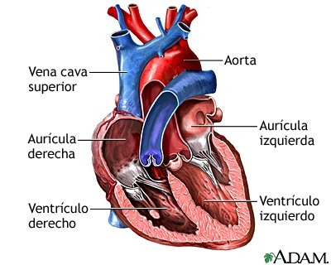
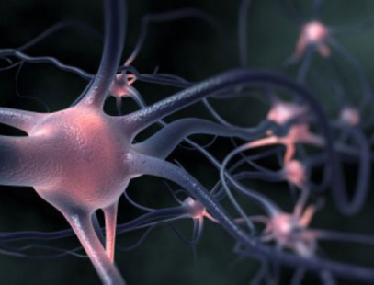
¿Cómo funciona el corazón?
Mecanismo básico de funcionamiento
La aurícula derecha, recibe la sangre con poco oxígeno de todo el cuerpo y, con su contracción, la inyecta en el ventrículo derecho. Esta cavidad se contrae y manda su contenido, a través de la arteria pulmonar, a los pulmones donde se carga del oxígeno que respiramos.
La sangre ya oxigenada en el pulmón pasa a la aurícula izquierda y de ésta al ventrículo izquierdo. Desde esta cavidad, a través de la arteria aorta, la sangre es bombeada llegando a todo el organismo.
Adaptación de la circulación a las necesidades del organismo.
Sin que nosotros nos demos cuenta, el organismo normal modifica el número de pulsaciones y la fuerza de contracción de cada latido para adecuar la cantidad de sangre circulante por minuto a las distintas actividades en cada momento (por ejemplo sueño, esfuerzo físico de distinta intensidad, etc.)
El “marcapasos” natural del corazón.
Para funcionar constantemente y hacer de forma automática los ajustes precisos según la demanda del organismo el corazón dispone de un sistema capaz de llevar el número de pulsaciones desde la frecuencia más baja, en reposo, hasta más de 150 latidos por minuto con esfuerzos intensos (u otras situaciones anormales como fiebre, ansiedad, deshidratación…)
El sistema eléctrico cardiaco
El corazón recibe antes de cada latido un estímulo de naturaleza eléctrica. El corazón posee un pequeños grupos de células especiales capaces de producir actividad eléctrica.
Estas células pueden funcionar mal o incluso destruirse. Las causas principales: procesos degenerativos, propios de la edad, diversas enfermedades, los efectos de la arteriosclerosis, problemas relacionados con el infarto de miocardio, medicamentos, etc…
Las enfermedades que afectan al sistema eléctrico del corazón producen trastornos del ritmo cardiaco que conocemos con el nombre de arritmias.
Guía para pacientes portadores de marcapasos

Slide 4
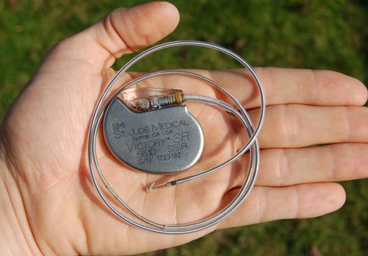
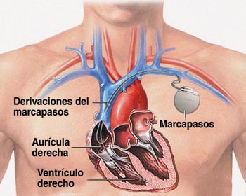
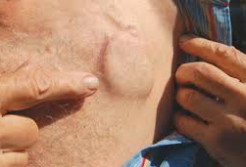
¿Qué es un marcapasos?
Es un sistema artificial de estimulación cardiaca, que se compone de un aparato (generador) y uno o más cables (electrodos) dependiendo de la alteración del ritmo del corazón que padezcamos.
El objetivo de esta estimulación artificial será lograr que el corazón vuelva a latir lo más parecido posible al de una persona sana.
Descripción de un marcapasos
El generador es una pequeña caja metálica del tamaño de un reloj de pulsera que contiene unos circuitos electrónicos y una pequeña pila que suministra la energía necesaria para su funcionamiento. Esta caja es totalmente hermética y de titanio, material más resistente que el acero, menos pesado y que no produce rechazo.
¿Por qué se necesita un marcapasos?
En primer lugar, por los síntomas que refiere el paciente: fatiga, palpitaciones, mareos, pérdidas de conciencia, etc.. Y por el resultado de la exploración física completa y el electrocardiograma, que es la prueba más importante para el diagnóstico final.
Colocación del marcapasos
El generador se coloca debajo de la piel en una zona próxima a una de las clavículas, y dispone de un pequeño enchufe en el que se conectan unos cables que llegan hasta el corazón a través de una vena.
Guía para pacientes portadores de marcapasos

Slide 5
¿Cómo se coloca en el paciente?
El procedimiento, en la mayoría de los casos, se lleva a cabo permitiendo al paciente la vuelta a casa al día siguiente de la intervención, a veces incluso el mismo día, permitiendo reiniciar una actividad diaria normal en un periodo corto de tiempo.
En un ingreso programado se siguen los siguientes pasos:
Firma del consentimiento informado
El paciente ingresa el mismo día de la intervención, una vez en el quirófano o sala específica el personal de enfermería procede a la monitorización del paciente (electrocardiograma, analítica de sangre, etc.), colocación de suero para administrar la medicación vía intravenosa. Se rasura y desinfecta la zona donde se colocará el marcapasos.
En la mayoría de los casos, el procedimiento se realizará con el paciente despierto y monitorizado. El procedimiento se realiza con anestesia local y se utilizan Rayos X para controlar el avance del cable a través de las venas.
Se coloca bajo la piel, y una vez implantado se procederá a cerrar la piel con unos puntos de sutura y la intervención habrá terminado.
Es importante que en los días posteriores a la intervención el paciente siga estrictamente las indicaciones de su médico y enfermera con el fin de que los cables y el generador no se desplacen de su sitio.
Instrucciones al alta
Una vez implantado el marcapasos, y antes del alta, el médico programará, en cada caso, las visitas de revisión periódicas en las que comprobará la evolución y controlará el funcionamiento del marcapasos, recibiendo las instrucciones necesarias antes de volver a su domicilio. Normalmente se le indicará que pasados unos días deberá acudir a revisión y retirada de los puntos.
Instrucciones generales:
Cura diaria con “Betadine” o “Cristalmina”.
Mantener la herida limpia y seca
No tocar el marcapasos ni intentar desplazarlo. Tener cuidado con los movimientos del brazo cercano al marcapasos
Si observa alguna anomalía en la evolución de la herida (más enrojecida de lo normal, caliente, inflamada, dolorosa o si empieza a salir líquido), ponerse en contacto con el servicio que le atendió ( ver apartado de “revisiones programadas, principales incidencias”)
Guía para pacientes portadores de marcapasos

Slide 6
Revisiones programadas
La persona portadora de marcapasos debe realizar revisiones periódicas con su médico el resto de su vida. Estas revisiones son lo suficientemente espaciadas en el tiempo (una o dos veces al año) para que no supongan ninguna limitación a los pacientes.
En estas revisiones se controlará simultáneamente cualquier problema que usted padezca relacionado con su corazón, pero se tratan de consultas específicas para evaluar el correcto funcionamiento del aparato, y programar el aparato de forma individual. Estas visitas le brindan la oportunidad de plantear cualquier duda que le preocupe.
Exponga con total tranquilidad. Su médico y/o personal de enfermería están para ayudarle.
Además de estas revisiones programadas…¿Cuándo debo ponerme en contacto con la consulta de seguimiento de marcapasos?
En normal que el marcapasos preocupe un poco al principio. El momento de mayor incertidumbre, incluso temor a que las cosas vayan mal, son las semanas o meses que siguen a un primer implante, cuando todo es nuevo.
Principales incidencias
El apósito que cubre los puntos está manchado de sangre. Si la mancha va en aumento (más grande que una moneda de 5 o 10 céntimos) y empapase el apósito debe consultar.
La zona en la que está implantado ha aumentado de tamaño (hinchazón), ha cambiado de color y tengo dolor.
Al ducharme, pasada más de 1 semana, he visto una pequeña mancha que antes no tenía y que está en la zona donde está implantado el marcapasos.
Se me ha irritado la piel y quizás tengo una pequeña herida en la zona donde está implantado el marcapasos.
Mareos y perdida de conocimiento. Mareo intenso y, sobre todo, si es un fenómeno nuevo o inusual.
Se han producido mismos síntomas o parecidos a los que tenía antes del implante del marcapasos.
Desde hace unos días estoy más cansado y me cuesta realizar las actividades de la vida diaria.
El marcapasos produce sonidos o vibraciones.
RECUERDE….que ante cualquier duda, SIEMPRE es mejor consultar!!!
Guía para pacientes portadores de marcapasos

Slide 7
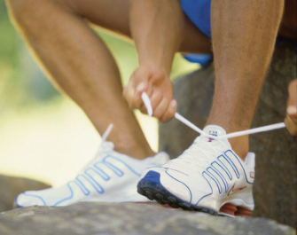
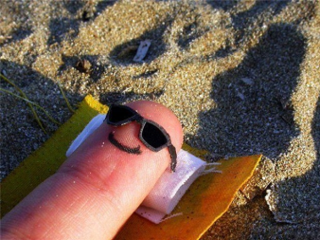
¿Qué puedo hacer y qué debo evitar?
El marcapasos NO le impide realizar ninguna actividad.
Puede practicar DEPORTES.
Incluso los que precisen movimientos bruscos del brazo: tenis, golf…
Evite recibir golpes: futbol, artes marciales, pesas…
Evite si lleva mochila que las correas presionen sobre el marcapasos
Puede VIAJAR en cualquier medio de locomoción
Para volver a conducir vehículos existe una normativa oficial concreta al respecto (permiso tipo B y tipo C). Consúltela con su especialista.
Si es cazador podrá seguir practicando su afición
Nunca apoyar la culata en el lado del implante.
Por lo general el marcapasos se habrá implantado en el lado opuesto al dominante: a la izquierda si es diestro y a la derecha si es zurdo.
Puede tomar el SOL, pero con precaución.
No permanezca expuesto al sol durante horas.
OJO! No exponer la piel sobre el marcapasos durante largas horas, podría calentarse el metal que envuelve al marcapasos y producir una quemadura interna.
Se pueden mantener relaciones sexuales con toda normalidad.
Las mujeres portadoras de marcapasos pueden quedarse embarazadas y dar a luz sin ningún tipo de problema.
Su dieta habitual NO tiene que verse afectada.
Guía para pacientes portadores de marcapasos

Slide 8
Interferencias en el funcionamiento del marcapasos
Los marcapasos y los cables actuales poseen sistemas de protección muy resistentes frente a las interferencias más comunes para evitar que el dispositivo funcione mal.
Estas interferencias son producidas por campos eléctricos y/o magnéticos y se originan fundamentalmente en el entorno hospitalario.
En el ámbito domiciliario son escasas, predecibles y se pueden evitar o controlar.
Electrodomésticos: las interferencias se pueden evitar siempre que los aparatos se hallen en buen estado de conservación, tengan toma a tierra y no se coloquen sobre la zona donde se halla el marcapasos. Los abrelatas eléctricos son los electrodomésticos que más interferencias pueden provocar.
Mandos a distancia: NO se producen interferencias con mandos de distancia de electrodomésticos ni puertas de garaje, ni con interruptores activados por contacto digital (ascensores, radio, tv).
Aparatos conectados a la red eléctrica. debe desconectarlos primero de la red eléctrica para manipularlos.
Reproductores de música digital (ipod): pueden producir interferencias transitorias los “walkie-talkies” utilizados a menos de 15 cm y las emisoras potentes de radioaficionados.
Nunca manipule elementos del motor de su coche con el “capó” levantado y el motor en marcha.
OJO!! NO coloque ni aproxime imanes a la zona del marcapasos.
Los equipos informáticos son inocuos.
Teléfonos fijos e inalámbricos son seguros.
El teléfono móvil puede producir pequeñas interferencias transitorias, que se evitan colocándolo sobre el oído opuesto al lado donde se encuentra el marcapasos y transportándolo en la chaqueta, bolsillo o cinturón opuesto a la zona del marcapasos.
Los sistemas antirrobo situados en las entradas y salidas de las tiendas y centros comerciales pueden producir interferencias que se evitan pasando normalmente por ellos, pero sin apoyarse ni detenerse ante ellos.
Los arcos detectores de metales (aeropuertos, juzgados, etc.) NO afectan al marcapasos, mostrar la tarjeta de implante para evitarlos.
Evite las centrales y subestaciones generadoras de energía eléctrica, la proximidad a líneas de alta tensión o transformadores eléctricos de alta potencia.
Consultar con el especialista: si usted va a recibir corrientes, o realizarse un PET, resonancia magnética, litotricia, radioterapia, cardioversión, TENS, etc. para modificar la programación pre y post procedimiento.
Odontólogo. Fresado, láser o ultrasonidos NO produce interferencias. Evitar apoyar el asa del instrumento sobre el marcapasos y usar de forma intermitente.
Guía para pacientes portadores de marcapasos

Slide 9
Duración y recambio del marcapasos
Los marcapasos son aparatos con una duración limitada, que dependiendo del tipo de funcionamiento, puede oscilar entre los 8 y 10 años.
Las baterías de los marcapasos no se agotan de repente sino que lo hacen de manera progresiva y predecible. A pesar de que se vaya agotando, el marcapasos no pierde fuerza, dando el mismo rendimiento desde que se le coloca hasta que se sustituye. Su médico le indicará cuál es el momento de recambiar el aparato, ya que las pilas no son recargables.
El recambio es un procedimiento habitualmente más sencillo y más corto que el primer implante, ya que sólo hay que sustituir el generador, utilizando los cables ya colocados.
RECUERDE:
Pregunte SIEMPRE a su médico las dudas que le surjan antes, durante y después de que le implanten un marcapasos.
Deberá realizar revisiones periódicas el RESTO DE SU VIDA.
Deberá llevar SIEMPRE la tarjeta de paciente portador de marcapasos y el informe de alta.
Guía para pacientes portadores de marcapasos

